Slide 1

CONSEJO
CONSEJO
TÉCNICO ESCOLAR
Primera Sesión Ordinaria

Slide 2

Presentación
Estimados maestros:
La NEM ha dado un sentido y una dinámica diferentes al CTE; uno de los propósitos que han orientado esta transformación es fortalecer las capacidades de los colectivos docentes para codiseñar el currículo, es decir, la contextualización de los contenidos nacionales y la incorporación de problemáticas, temas y asuntos comunitarios locales y regionales como contenidos necesarios para enriquecer la propuesta curricular.
Este cambio se ha fincado en el reconocimiento de la autonomía profesional de los maestros con la confianza en su capacidad para tomar decisiones sobre su ejercicio pedagógico con sustento en los programas de estudio, así como en el acercamiento epistemológico de los conocimientos y saberes para establecer nuevas formas de diálogo con NNA en los procesos de enseñanza y aprendizaje.
Desde esta mirada, el compromiso de todas y todos quienes participamos en el Sistema Educativo Nacional es hacer efectivo el derecho humano a la educación de niñas, niños y adolescentes que acuden a estudiar a las escuelas de nuestro país.
Hagamos de esta Primera Sesión Ordinaria del Consejo Técnico Escolar el escenario para ejercer y fortalecer la docencia en el marco de la comunidad como núcleo integrador de los procesos de enseñanza y aprendizaje.
Recuerden que la lectura crítica de la realidad que realiza el colectivo docente es una de las características de un currículo deliberativo; de esta indagación sobre la comunidad en la que se inserta la escuela, sobre el entorno, la composición diversa de las personas que lo habitan, de sus prácticas y representaciones, entre otros elementos, surge el diagnóstico socioeducativo, el cual es esencial para organizar el trabajo pedagógico y de gestión que realizan en cada ciclo escolar.

Slide 3




PROPUESTA DE AGENDA DE TRABAJO
LA EVALUACIÓN DIAGNÓSTICA
EN EL MARCO DEL DIAGNÓSTICO SOCIOEDUCATIVO
EL PROGRAMA DE MEJORA CONTINUA
de la escuela o del servicio educativo
Asuntos particulares de interés para la escuela o el servicio educativo.

Slide 4



PROPÓSITOS
Enriquecer el diagnóstico socioeducativo de la escuela o del servicio educativo a partir de la lectura crítica de la realidad y del diagnóstico de los aprendizajes.
Mejorar el Programa Analítico a partir del diagnóstico socioeducativo enriquecido.
Acordar el Programa de mejora continua a partir del diagnóstico socioeducativo.

Slide 5


Al concluir la Fase Intensiva del CTE del presente ciclo escolar, como colectivos docentes tomaron decisiones para definir las estrategias para el diagnóstico de los aprendizajes.
Definieron qué información debían recabar con el propósito de ampliar o profundizar
el diagnóstico socioeducativo que les permitiera tomar decisiones en torno a:
Para esta sesión se recomienda que preparen:
Tomar decisiones
para la gestión de la escuela
Información sobre los aprendizajes de NNA, integrada en una ficha descriptiva o infografía, para compartir con el colectivo.
Información de los ámbitos del diagnóstico socioeducativo analizados para el Programa de mejora continua.
Programa de mejora continua
Avance del Programa Analítico del ciclo escolar 2024-2025 que ha trabajado el colectivo.
Los Resultados y Emisión de Reportes de la Evaluación Diagnóstica de los Aprendizajes de los Alumnos.
Programa Analítico
Tomar decisiones en torno a la organización de los contenidos

Slide 6


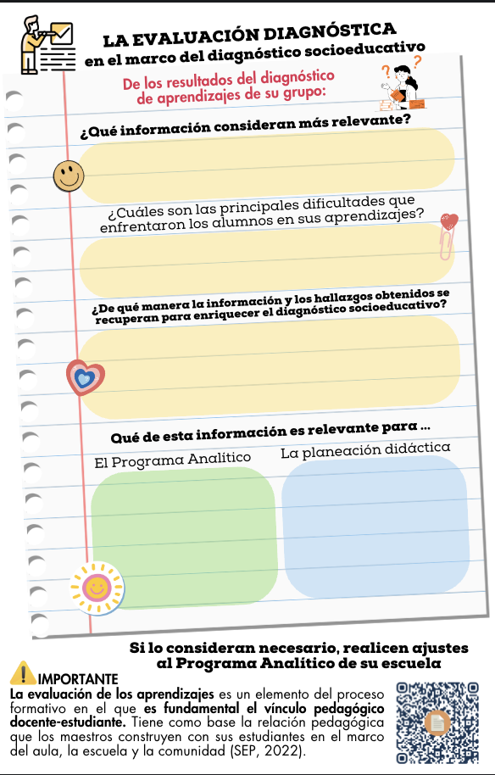
LA EVALUACIÓN DIAGNÓSTICA
EN EL MARCO DEL DIAGNÓSTICO SOCIOEDUCATIVO
A partir del inicio del ciclo escolar, maestros y agentes educativos han llevado a cabo una diversidad de actividades para conocer las características y desarrollo de aprendizajes de niñas, niños y adolescentes, entre las que se encuentra la Evaluación Diagnóstica de los Aprendizajes de los Alumnos de Educación Básica para el ciclo escolar 2024-2025.
La evaluación diagnóstica que se realiza al inicio de cada ciclo escolar tiene la intención de reconocer el nivel de desarrollo y apropiación que tienen los estudiantes sobre los contenidos que se abordaron en la Fase/grado anterior. Permite, de manera general, valorar las acciones que se deberán de emprender durante el ciclo escolar para fortalecer aquellos aprendizajes en los que se requiere apoyar a los estudiantes, así como las consideraciones a tomar en cuenta al momento de elaborar las planeaciones didácticas.
¿Qué información
consideran más relevante?

Slide 7

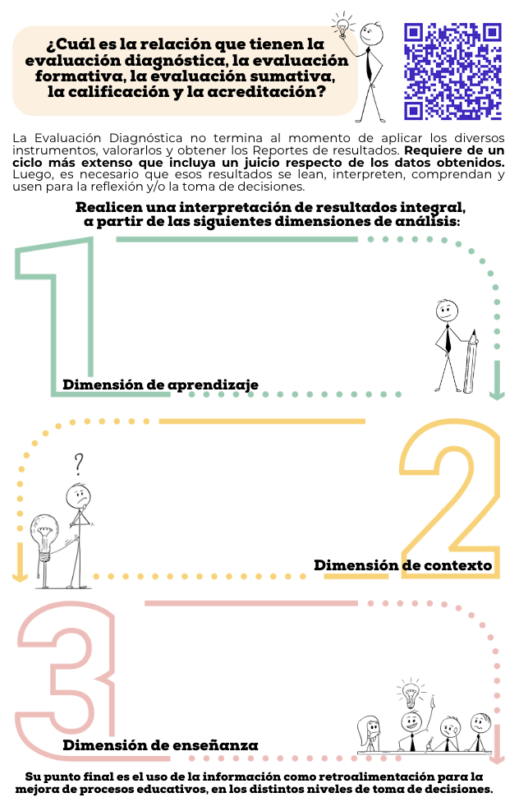

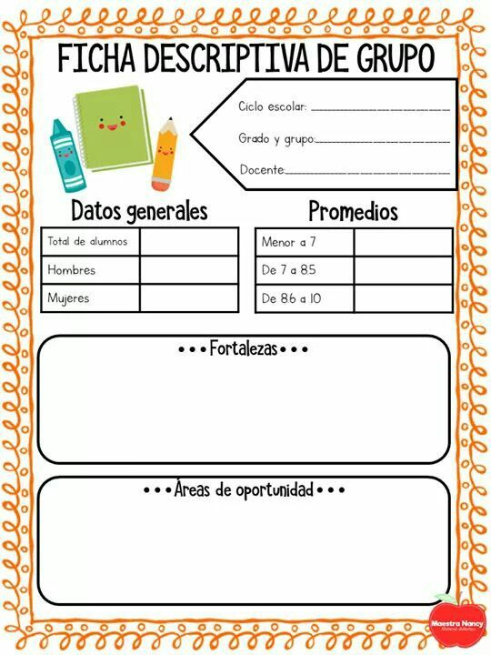
LA EVALUACIÓN DIAGNÓSTICA
Una vez que realizaron la evaluación diagnóstica, a través de herramientas o estrategias elaboradas por cada docente como pruebas escritas, observación, revisión de cuadernos y producciones los estudiantes, actividades diarias, tareas, entre otros instrumentos que hayan utilizado, sus resultados deben ser analizados e interpretados para que contribuyan a la toma de decisiones pedagógicas tanto en lo individual como en lo colectivo.
¿Cuál es la relación que tienen la evaluación diagnóstica, la evaluación formativa, la evaluación sumativa, la calificación y la acreditación?
Es importante compartir y analizar en colectivo la información y hallazgos de todas estas actividades, pueden elaborar una ficha descriptiva
o una infografía de su grupo.

Slide 8
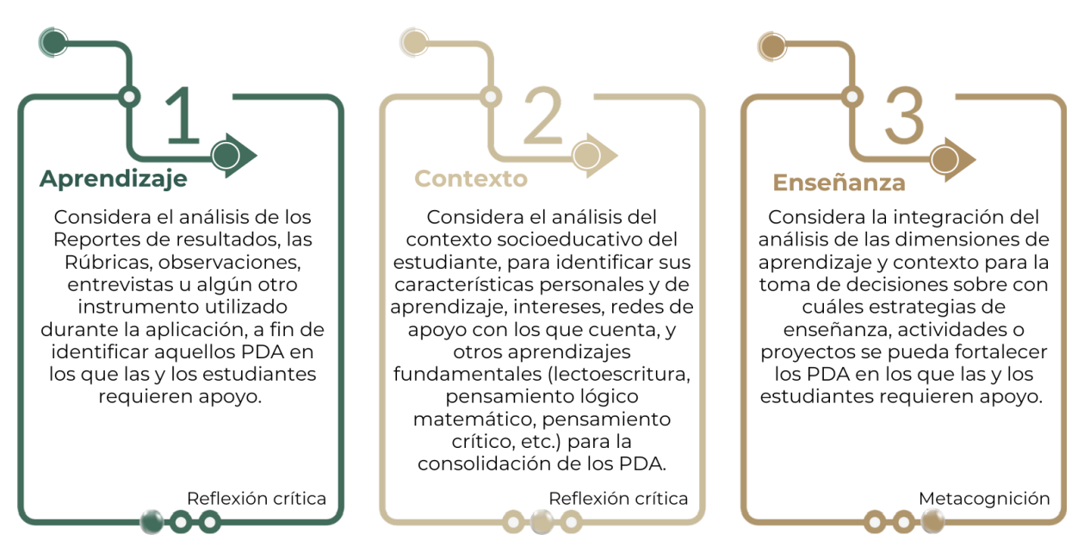

LA EVALUACIÓN DIAGNÓSTICA
Un diagnóstico centrado únicamente en los datos cuantitativos, las estadísticas y la clasificación de los estudiantes por sus resultados de aprendizaje, no brinda la posibilidad de generar acciones que coadyuven a movilizar los aprendizajes aún no consolidados, es por ello que la intención principal de la Evaluación Diagnóstica es brindar insumos útiles y significativos que retroalimenten a cada actor educativo en una comunidad escolar.
Una perspectiva integral del análisis de resultados
Los resultados de la evaluación diagnóstica no son de utilidad exclusiva para los docentes, también los estudiantes pueden aprender de ello, y esto es porque la evaluación tiene dos funciones principales: pedagógica y social.

Slide 9

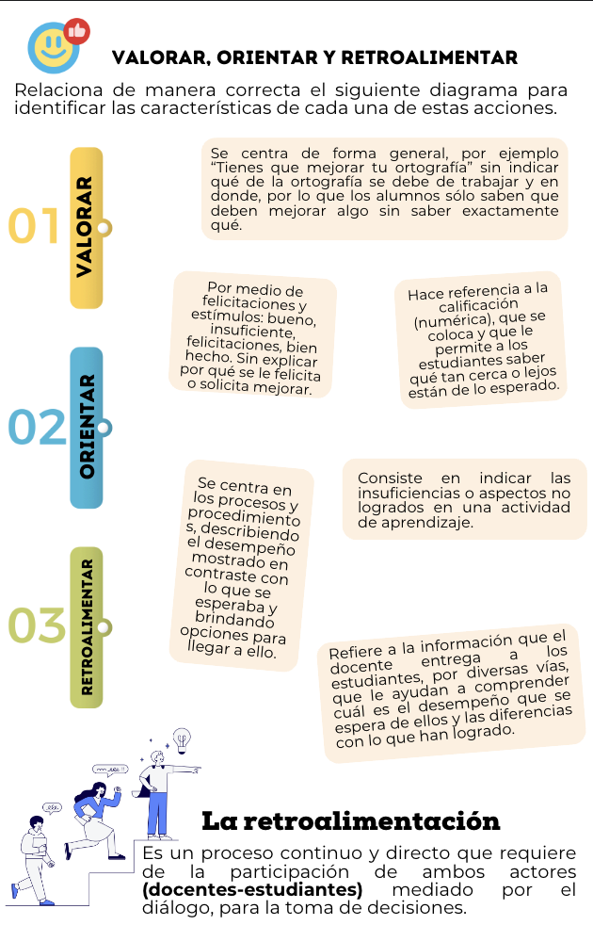
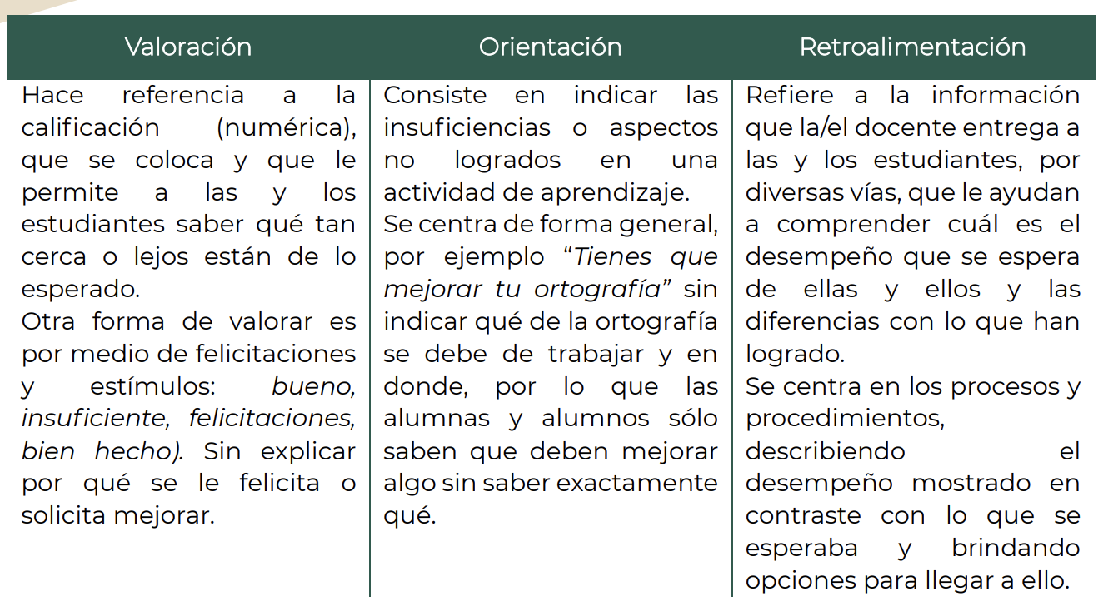
LA EVALUACIÓN DIAGNÓSTICA
EN EL MARCO DEL DIAGNÓSTICO SOCIOEDUCATIVO
VALORAR, ORIENTAR, RETROALIMENTAR
Si lo consideran necesario, realicen ajustes
al Programa Analítico de su escuela

Slide 10
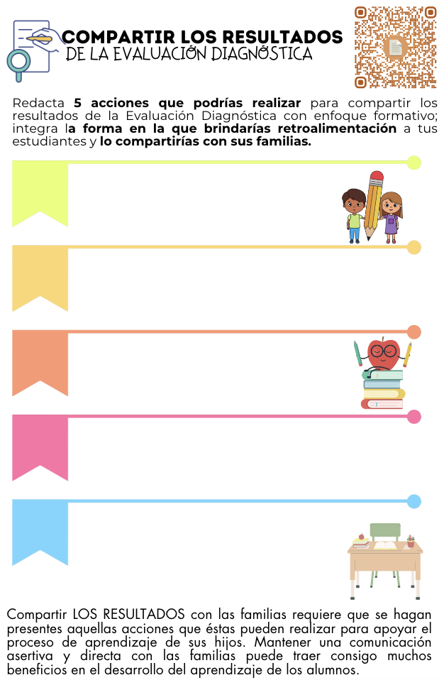
LA EVALUACIÓN DIAGNÓSTICA
La retroalimentación es un proceso continuo y directo que requiere de la participación de ambos actores (docentes-estudiantes), mediado por el diálogo, para la toma de decisiones. Del mismo modo, compartir esto con las familias requiere que se hagan presentes aquellas acciones que éstas pueden realizar para apoyar el proceso de aprendizaje de sus hijos. Mantener una comunicación asertiva y directa con las familias puede traer consigo muchos beneficios en el desarrollo del aprendizaje.
Acuerden acciones que realizarán para compartir los resultados de la Evaluación Diagnóstica
…
…
…
…

Slide 11




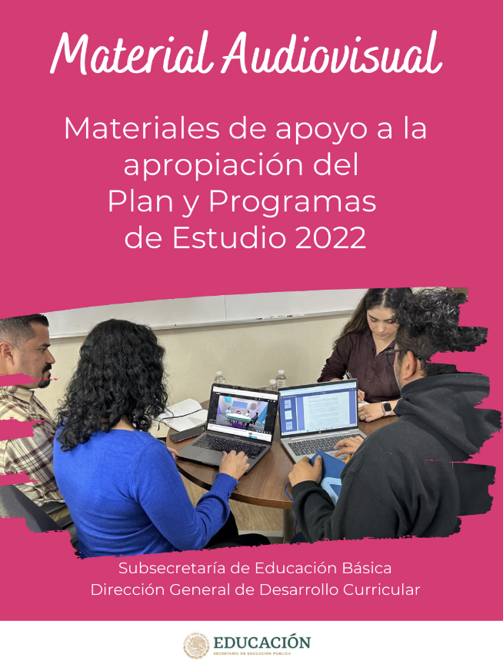


Al diseñar la planeación didáctica para el periodo que hayan definido, tengan en cuenta:
¿Cómo seguirán impulsando la Estrategia Nacional de Lectura?
Acuerden estrategias y acciones que trabajarán con sus estudiantes.
Los Libros de Texto Gratuitos o materiales educativos con los que cuenta el nivel son recursos valiosos para el trabajo por proyectos y el abordaje de los contenidos de su Programa Analítico. Revísenlos

Slide 12
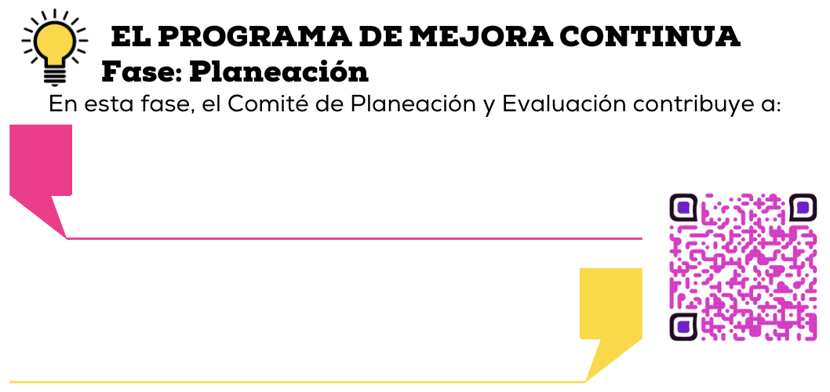


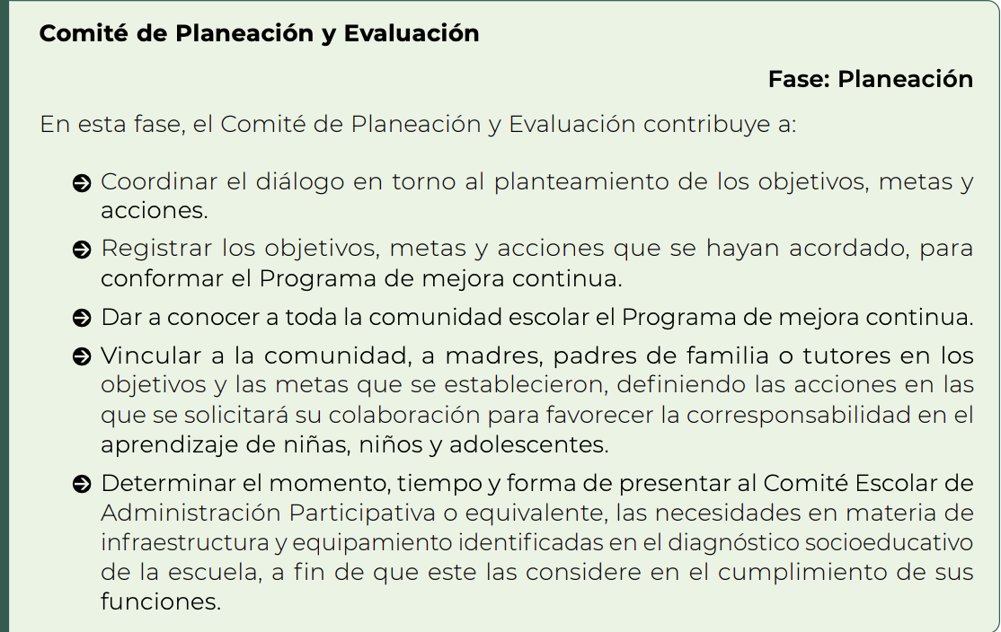

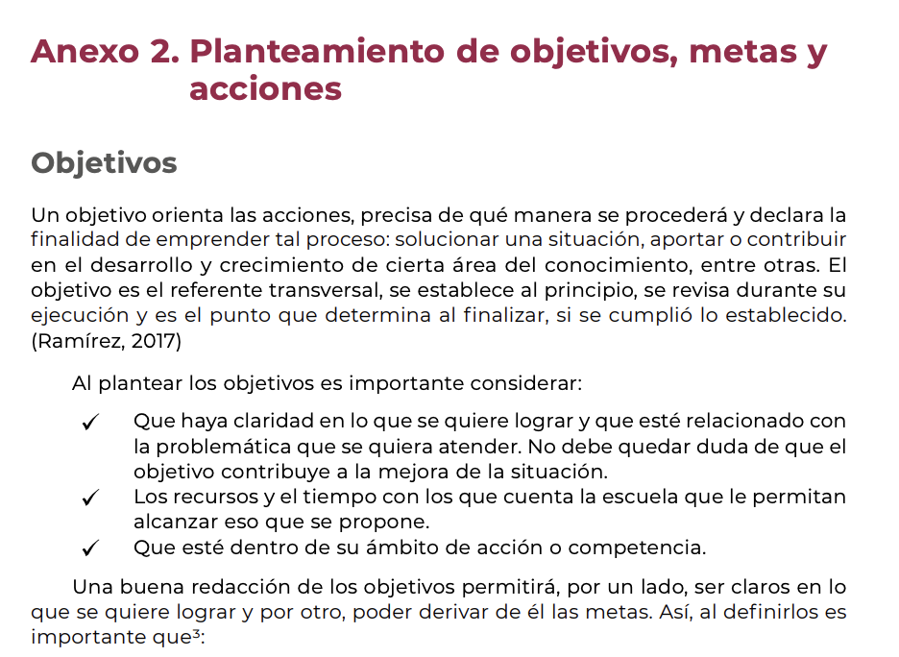
EL PROGRAMA DE MEJORA CONTINUA
de la escuela o del servicio educativo
Para avanzar en la planeación del Proceso de Mejora Continua de su escuela es importante que retomen del diagnóstico socioeducativo los ámbitos considerados para acordar el Programa de mejora continua y definan los objetivos, las metas y acciones.
Los siguientes documentos les pueden apoyar para la construcción del Programa.

Slide 13

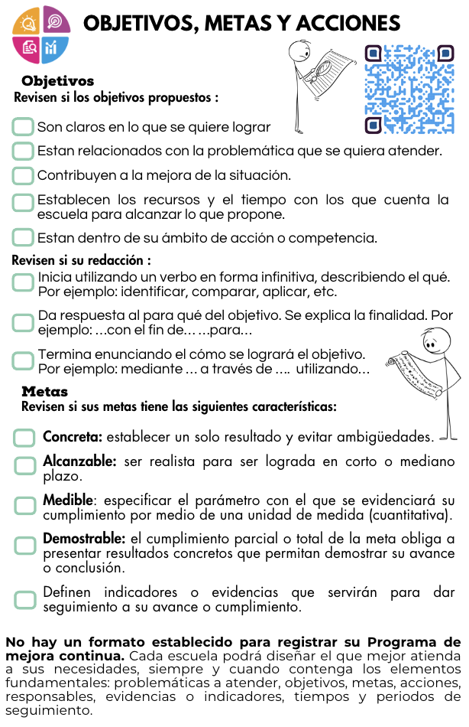
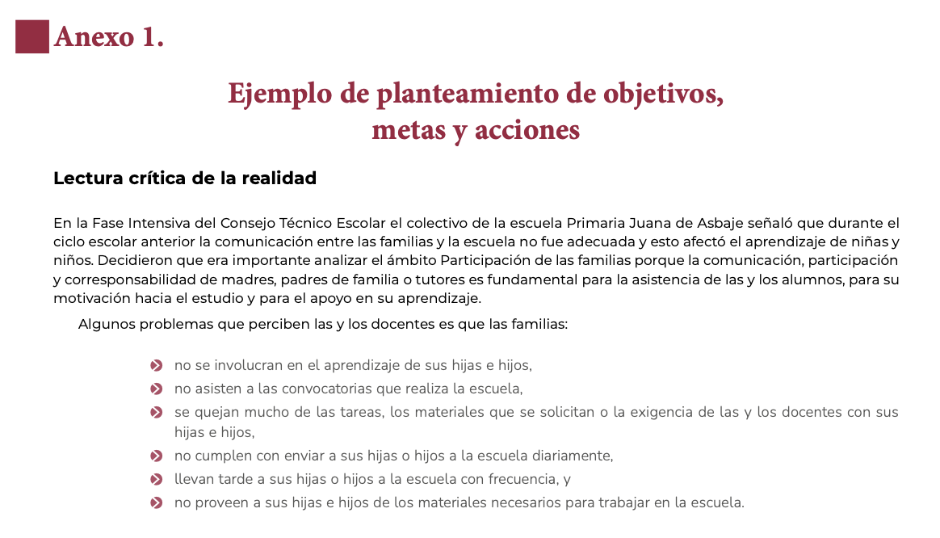

EL PROGRAMA DE MEJORA CONTINUA
de la escuela o del servicio educativo
El Programa de mejora continua no es un formato que se elabora con fines administrativos, es un documento de trabajo que surge desde, en y para la Escuela, por lo que no estará sujeto a procesos de control administrativo. (Acuerdo 05/04/24. Artículo 25) Si es solicitado por alguna autoridad, debe ser solo con fines de acompañamiento.
¿Se expresan las expectativas de la comunidad escolar sobre la escuela que desean ?
¿Se expresan las voluntades, experiencias y expectativas compartidas del colectivo docente?
¿Orienta las acciones que de manera colaborativa realizará la escuela?

Slide 14
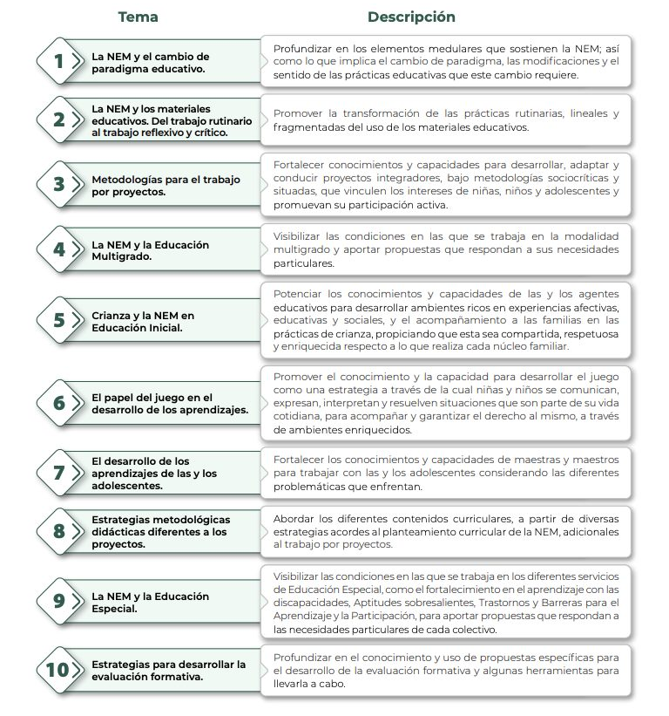
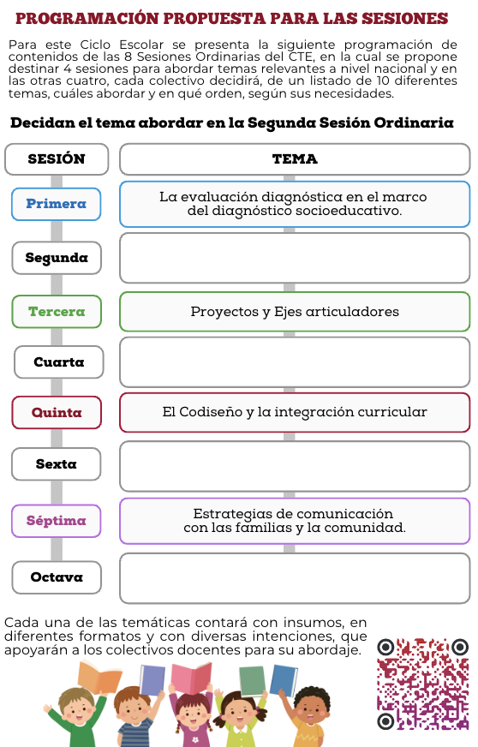

ASUNTOS PARTICULARES
DE INTERÉS EDUCATIVO
1
Analicen el documento
Para el ciclo escolar 2024-2025
Se presenta la siguiente programación
2
Decidan el tema abordar en la Segunda Sesión Ordinaria
Se propone destinar
4 Sesiones para abordar temas relevantes a nivel nacional.
4 Cada colectivo decidirá, cuáles abordar y en qué orden, según sus necesidades

Slide 15

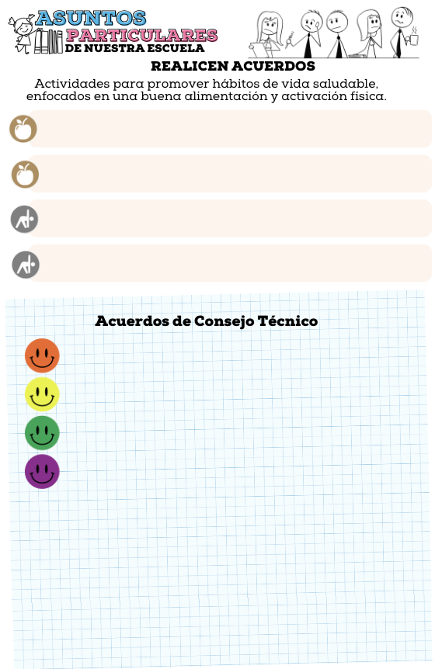

ASUNTOS PARTICULARES
DE NUESTRA ESCUELA
REALICEN ACUERDOS para seguir implementando acciones en el marco de las Estrategias Nacionales.
ACUERDOS
Discutan los asuntos relevantes para el funcionamiento de la escuela o el servicio educativo.

Slide 16
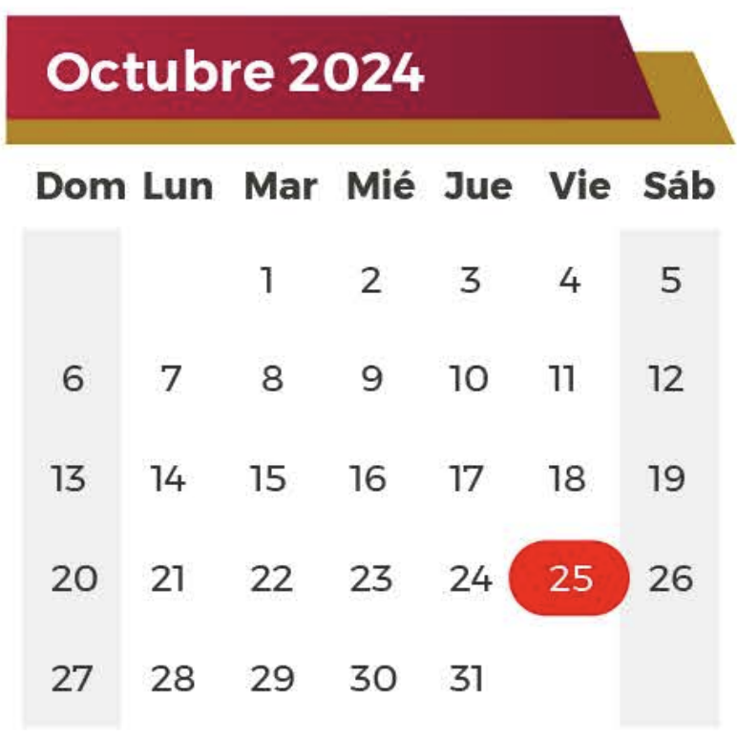

ASUNTOS PARTICULARES
DE NUESTRA ESCUELA
..
..
..

Slide 17
GRACIAS
GRACIAS
CUANDO EL PUEBLO
SALTA SUS BARRERAS
CASI NINGÚN ESFUERZO
ES BASTANTE PODEROSO
PARA DETENERLO
Guadalupe Victoria.

